Slide 1

CEFET-MG
Departamento de Computação
Trabalho de Conclusão de Curso
Janeiro, 2015
Persistência Poliglota
Aluno: José Francisco Campos Limongi
Orientador: Evandrino Barros

Slide 2
Agenda
Introdução
Fundamentos e definições
Implementação
Resultados
Conclusão

Slide 3
Introdução - Problema
A complexidade dos dados estão aumentando
Qual gênero de banco de dados utilizar
Notes:
Quantidade de dados
Diferentes necessidades de dados. Dados com alta disponibilidade e dados com grande necesssidade de persistência
Explicar genero
Variedade de gêneros de banco de dados
Gêneros:
Relacional: MySQL, SQLServer, PostgreSQL
Orientado a documento: MongoDB,
Chave-valor Redis, RIAK
Orientado a nó: OpenGraph
Orientado a coluna Hbase Cassandra

Slide 4
Introdução - Motivação
Melhorar desempenho das aplicações
Utilizar um banco de dados que seja condizente com a forma que os dados serão utilizados
Poucos trabalhos na área de persistência poliglota
Notes:
Comentar que pode ser usado mais de um banco de dados
Maioria dos gêneros surgiram para resolver problemas em ambiente paralelo

Slide 5
Introdução - Objetivos
Ilustrar as diferenças entre um sistema monoglota e poliglota
Ressaltar as vantagens de um sistema com persistência poliglota

Slide 6
Fundamentos e definições
Banco de dados representa aspectos do mundo real
Coleção lógica e coerente dos dados, com algum significado inerente
Projetado, construído e povoado com dados, atendendo a uma proposta específica
Notes:
Definição de Elmasri.
As alterações que ocorrem devem ser refletidas no banco. Exemplo
Coleção de dados randomicos constitua um banco de dados
Esses dados tem uma proposta especifica, estao juntos por alguma razao

Slide 7
Fundamentos e definições
Natureza autodescritiva
Abstração de dados
Suporte para múltiplas visões dos dados
Processamento de transações e multiusuários
Notes:
Falar que é uma característica apenas para bancos relacionais. Sem o banco, as definições dos dados estão na aplicação. Falar que não é nitido, mas tem como acessar o banco para visualizar os registros
Abstração → Exemplo de alteração de um campo em uma aplicação
Suporte para multiplas visoes → Poder fazer cruzamento das coleções de dados
Falar do SGBD

Slide 8
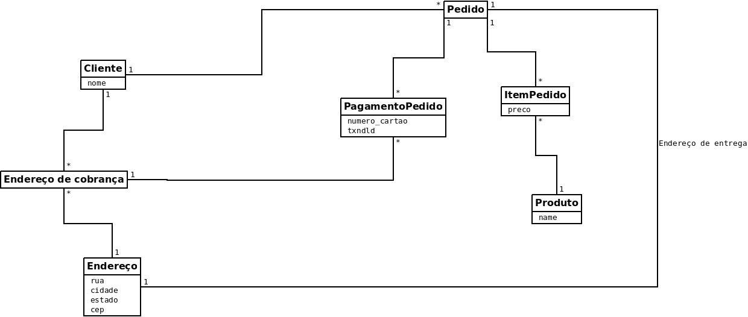
Fundamentos e definições
Diagrama UML para aplicação em um banco relacional
Notes:
O banco de dados relacional é bem flexivel.
Não aceita valores multivalorados

Slide 9
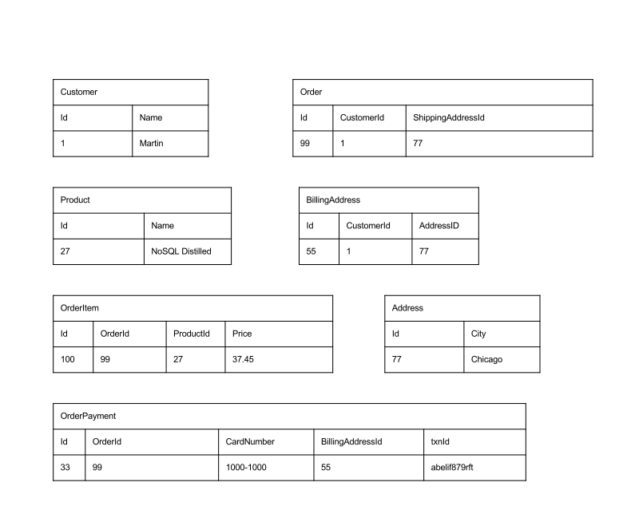
Fundamentos e definições
Disposição dos dados

Slide 10
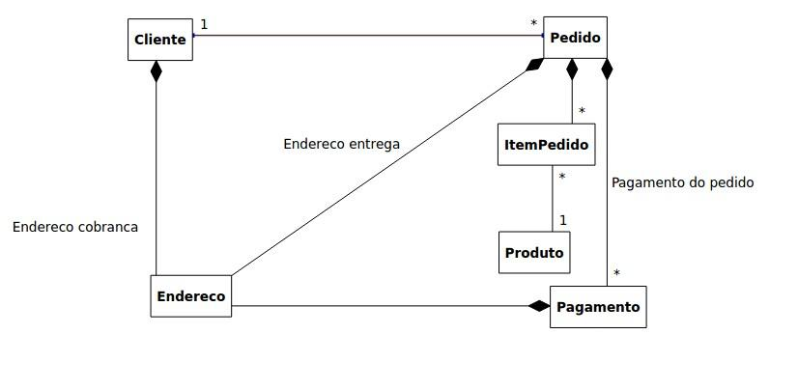
Fundamentos e definições
Diagrama UML para aplicação em um banco NoSQL
Notes:
UML para NoSQL
Não possui catalogo
Registros podem ser diferentes
Aceita atributos multivalorados
Agregação
Definição na aplicação, citar websevice para resolver isso
Esses dados são modelados como agregação, que é uma coleção de ob-
jetos relacionados que desejamos tratar como um único objeto

Slide 11
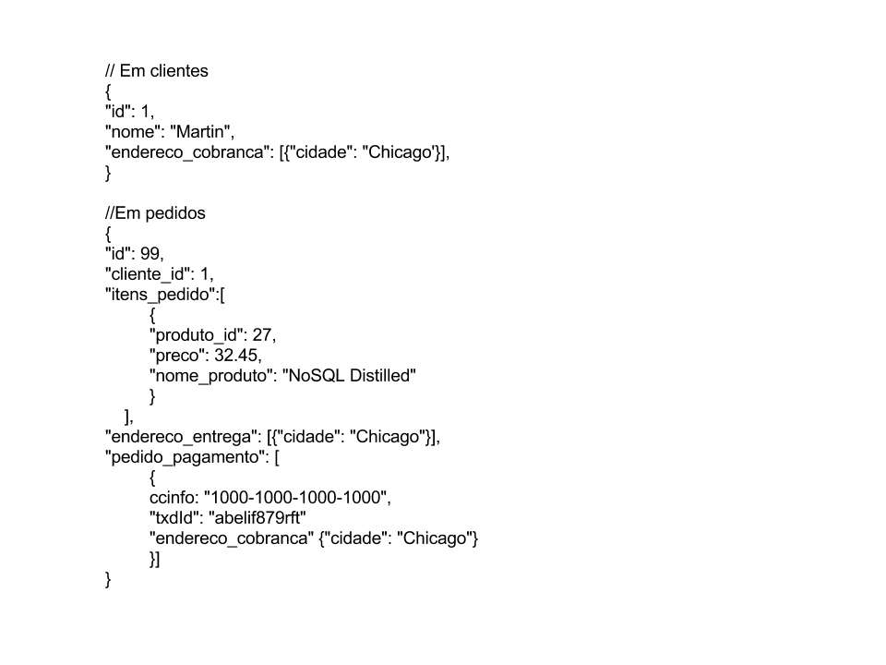
Fundamentos e definições
Disposição dos dados em NoSQL
Notes:
Falar do valor de endereço que repete 3 vezes e evidenciar que no relacional esse valor deve ser replicado tb

Slide 12
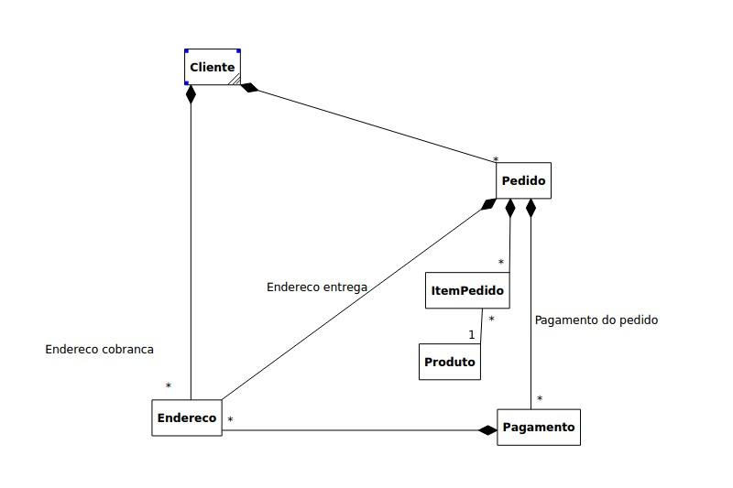
Fundamentos e definições
Diagrama UML para aplicação em um banco NoSQL, utilizando mais agregações
Notes:
Mostrar a agregação usado em qse tudo
Buscar os pedidos do mes
Buscar os pedidos de um cliente

Slide 13
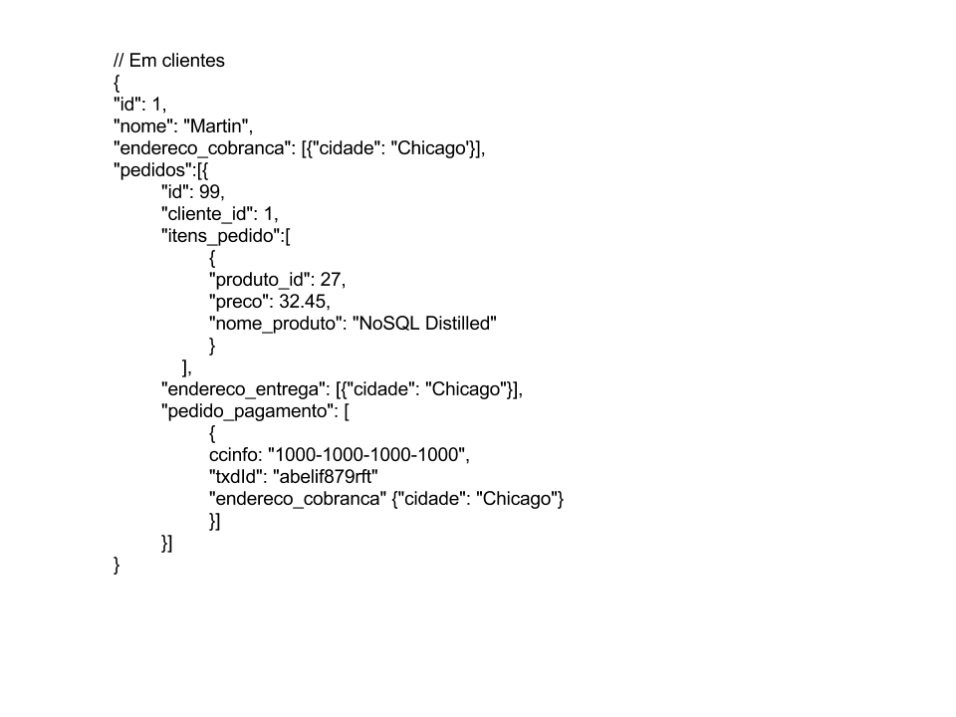
Fundamentos e definições
Notes:
Falar que devemos conhecer bem a aplicação para definir como modelar e qual banco utilizar

Slide 14
Fundamentos e definições
É considerado persistência poliglota quando um sistema usa mais de um gênero de banco de dados para persistir.
Redis
MongoDB
Notes:
Chave-valor muito usado para sessão de usuários e carrinhos de compras. Tempo de expiração da chave
MongoDB orientado a documento; Fazer analogia de documento com tupla e tabela com coleção. Falar dos dois tipos de relacionamento que é possivel. Flexibilidade para o desenvolvedor
Finalizar que cada gênero pode atender melhor um certo tipo de problema
Falar que utilizei o MongoDB e Redis, por ter otimas bibliotecas para Ruby on Rails e está sendo uma tendência para os desenvolvedores

Slide 15
Implementação
Caso de Uso 1 - Cadastro do usuário
Caso de Uso 2 - Cadastro de tweet
Caso de Uso 3 - Usuário segue outro usuário
Caso de Uso 4 - Usuário para de seguir algum usuário
Caso de Uso 5 - Usuário visualiza o feed

Slide 16
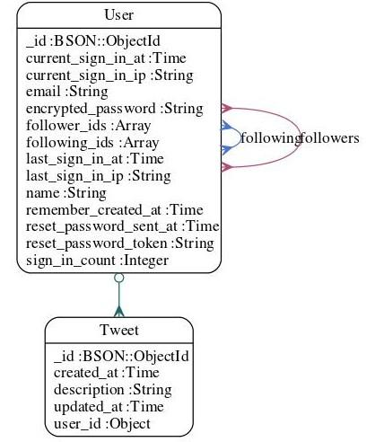
Implementação Monoglota
Camada de modelo
Notes:
Utilizei MongoID e Devise, e falar um pouco de Rails e MVC
Cada classe dessa é uma coleção no Mongo

Slide 17
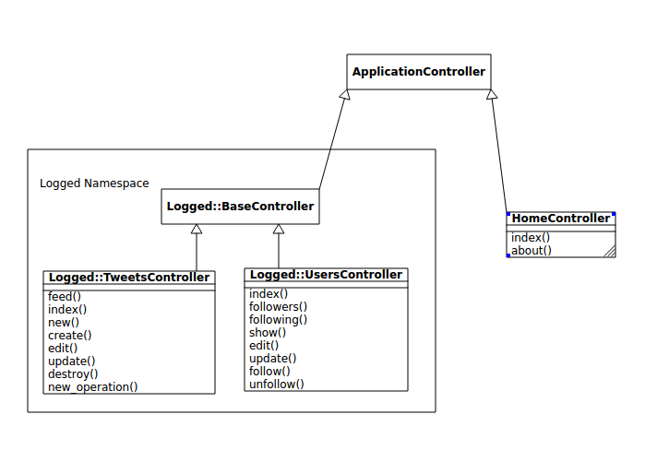
Implementação Monoglota
Camada de controle
Notes:
Explicar o fluxo no controle

Slide 18
Implementação Poliglota
Alterações na camada de controle
Alterações na camada de modelo
Notes:
Explicar como o Redis funciona na aplicação
Metodos criados
User
feed_key, remake_feed e update_tweet_hash
Tweet
feed_of, metodos de formatação
Callback para refazer a feed dos seguidores

Slide 19
Resultados
Tempo de consulta do feed de Tweets
Tempo de inserção de um Tweet
Notes:
Leitura do feed realizada 100 vezes
4 ambientes com 100 usuários
Variando, 10, 100, 1000, 10000
Total tweets 100, 1000, 10000 e 100000
Inserção realizada cem vezes
100, 1000 e 10000 seguidores

Slide 20
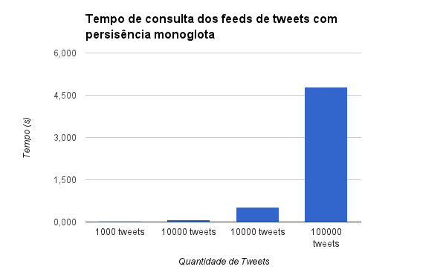
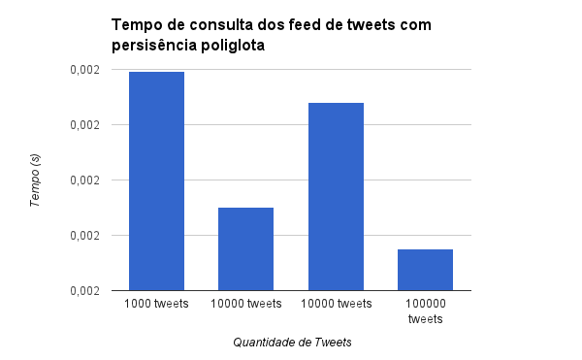
Resultados
Tempo de consulta ao feed de Tweets

Slide 21
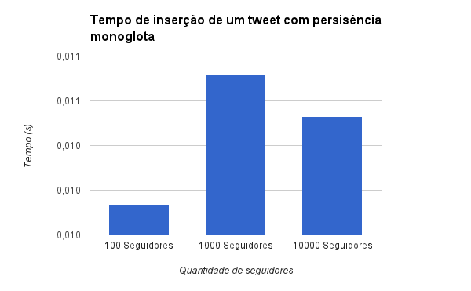
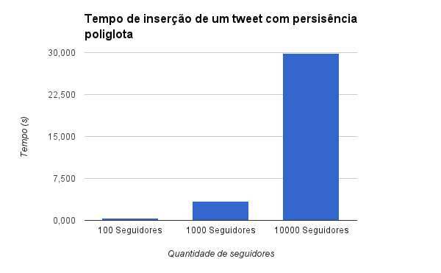
Resultados
Tempo de inserção de um tweet

Slide 22
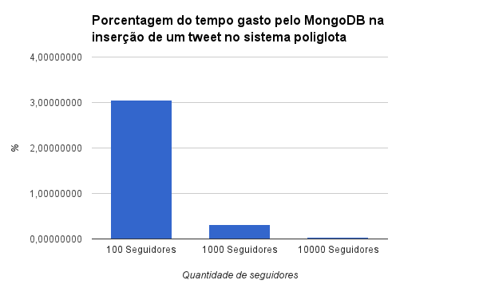
Resultados
Tempo gasto pelo MongoDB na inserção de um tweet
Notes:
Colocar que ẽ de escrita

Slide 23
Conclusão
A falta de trabalhos nessa área e a busca por um melhor desempenho
Implementação dos sistemas com persistência monoglota e poliglota

Slide 24
Conclusão
Medimos o tempo de consulta do feed e o tempo de inserção de um tweet
Observamos que a persistência poliglota melhorou o desempenho da aplicação em um ponto, mas não no sistema como um todo.

Slide 25
Conclusão - Trabalhos Futuros
Analisar a quantidade de espaço utilizado pelo sistema poliglota
Realizar testes em ambientes paralelos

Slide 26
CEFET-MG
Departamento de Computação
Trabalho de Conclusão de Curso
Janeiro, 2015
Persistência Poliglota
Aluno: José Francisco Campos Limongi
Orientador: Evandrino Barros

